Slide 1
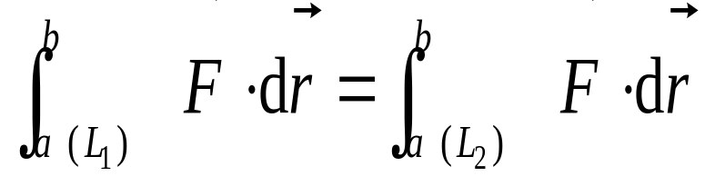

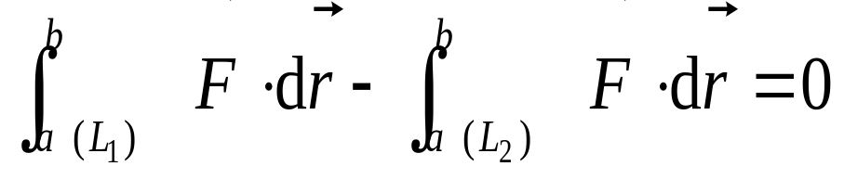
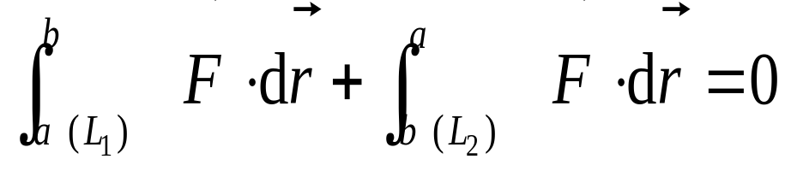
3.4 势能 机械能守恒定律
一、保守力
（做功只与物体的始末位置有关,与路径无关 ）
a
L₁
b
L₂

Slide 2
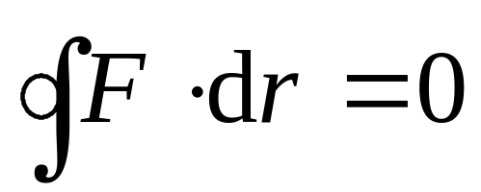
质点沿闭合路径一周保守力所做的功为零。
保守力：重力、万有引力、弹性力。
a
L₁
非保守力：摩擦力。
b
L₂

Slide 3
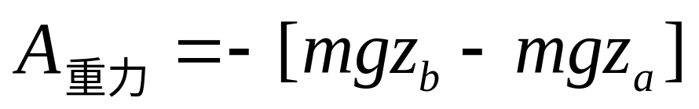
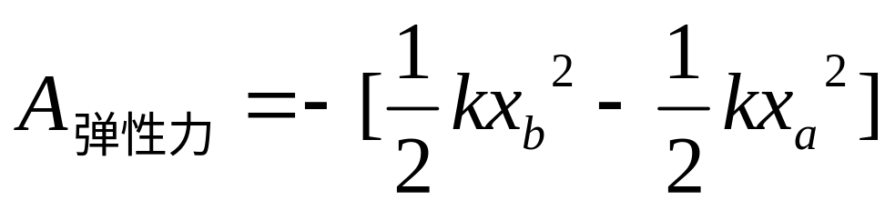
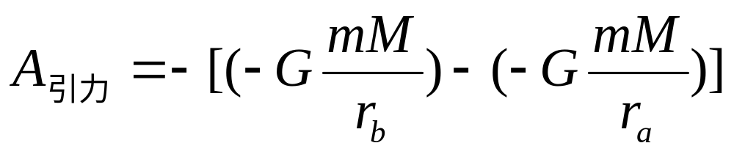
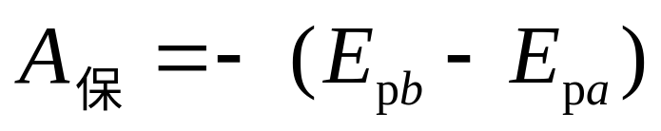
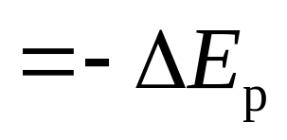
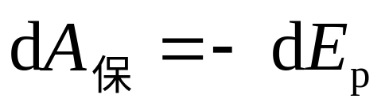
二、 势能
重力的功
弹性力的功
引力的功
引入势能函数 E_{p}

Slide 4
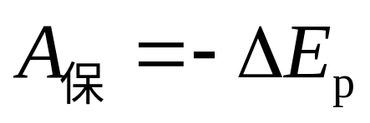
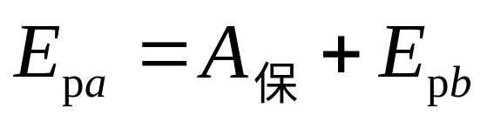
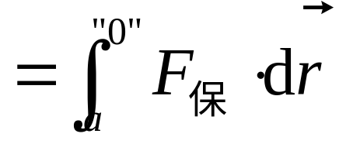
保守力做的功等于势能增量的负值。
令E_{pb}=0 , 则
质点在某处的势能,等于质点从该处移动至零势能点保守力所做的功。
E_{pa}=?
L₁
a
b
E_{pb}=0

Slide 5
注意
(1) 势能零点可以任意选取, 某一点的势能值是相对的。
L₁
(2) 任意两点间的势能差是绝对的。
a
b
(3) 势能是对保守内力而引入的。

Slide 6
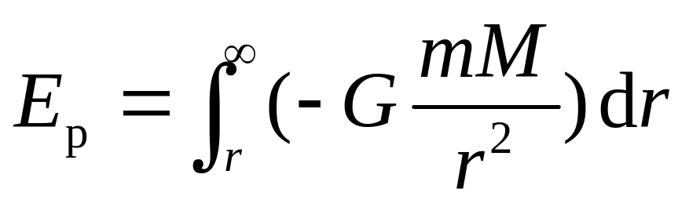

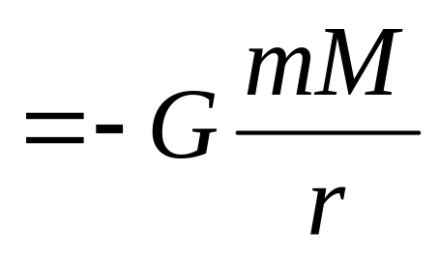
例 万有引力势能
取无穷远处为势能零点。
M
m
r
引力势能 “所有者” ？

Slide 7
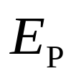






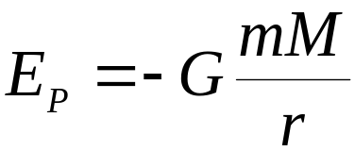
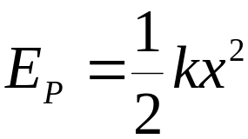

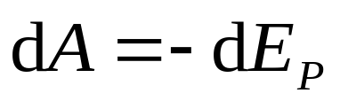
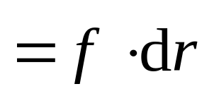
三、 势能曲线
r
E
O
O
z
O
x
重力势能
引力势能
弹性势能
势能零点？
保守力的大小？
方向？

Slide 8
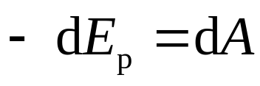
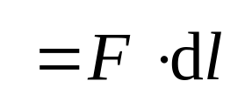

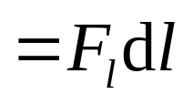
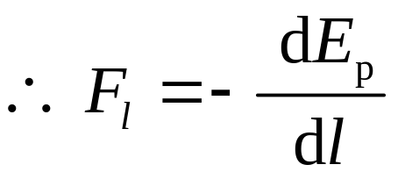
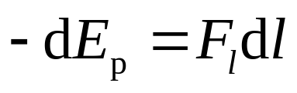
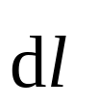
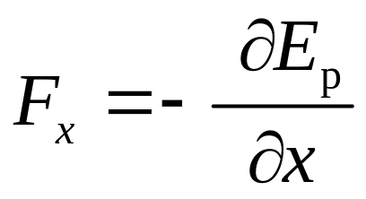
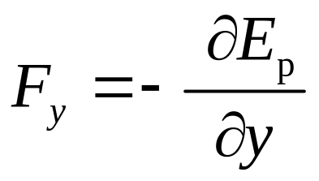
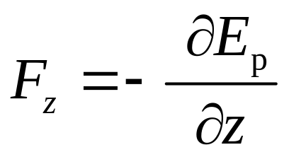
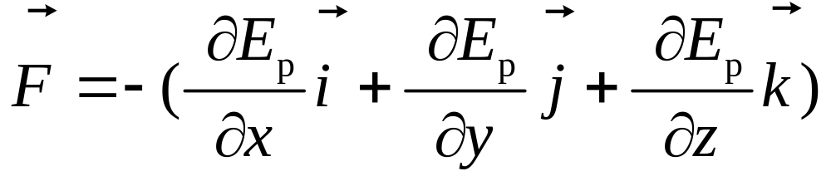
四、由势能函数求保守力
a
b
θ
F_{l}
保守力在某一方向上的分量等于势能函数在该方向上对空间变化率的负值。
保守力

Slide 9
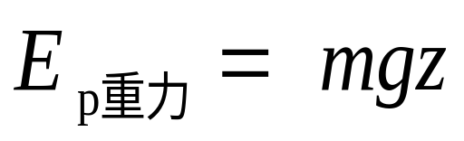
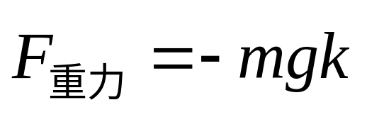
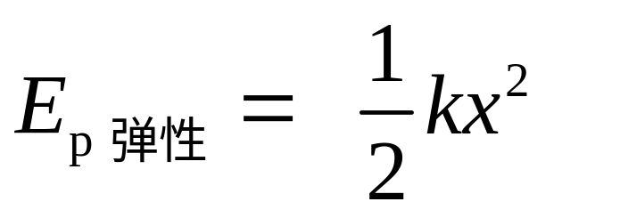
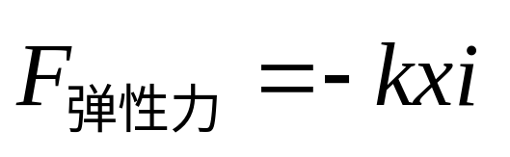
例如

Slide 10
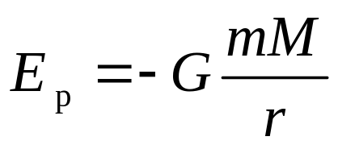
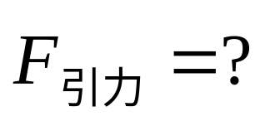
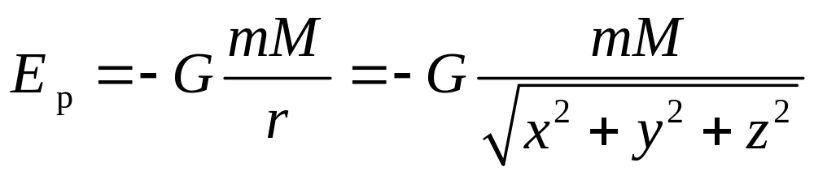
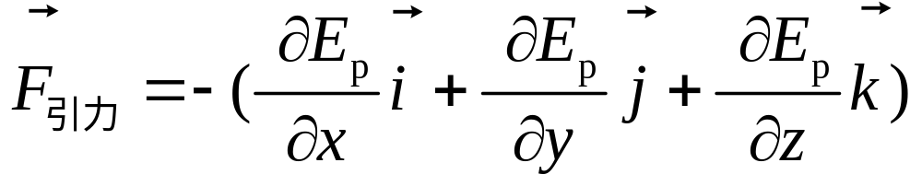
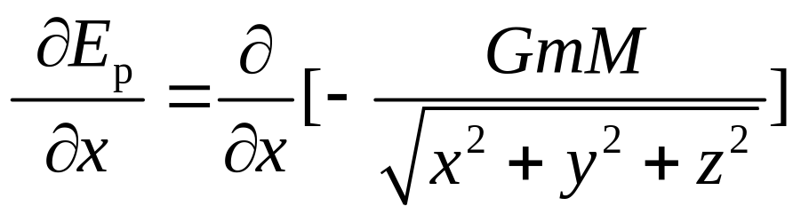
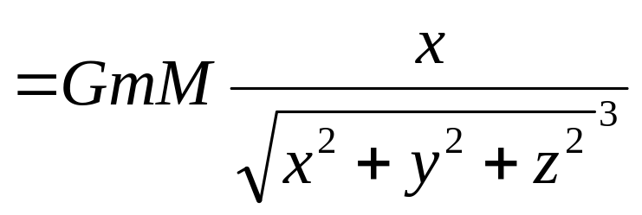
例 已知引力势能 。求
解
引力势能
保守力

Slide 11
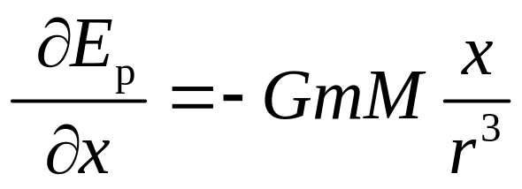
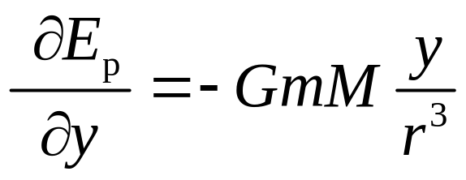
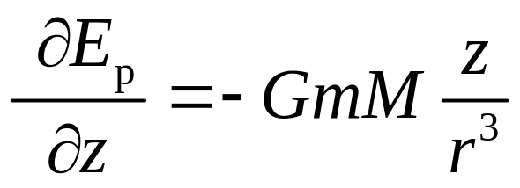
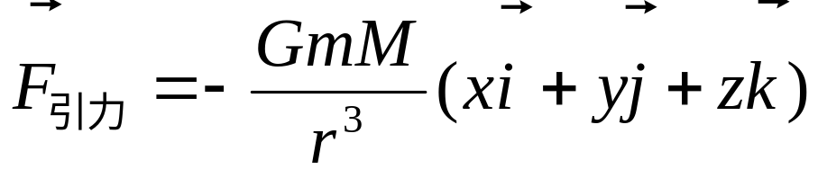
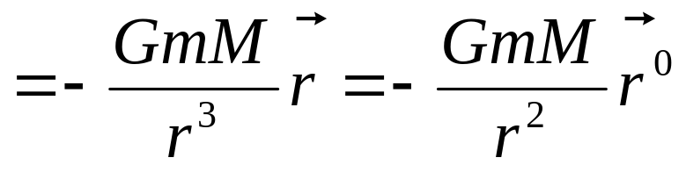

Slide 12
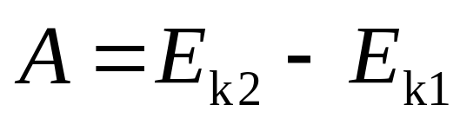
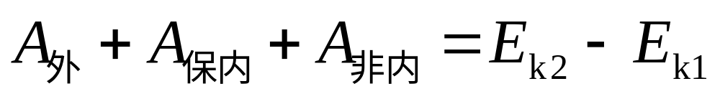
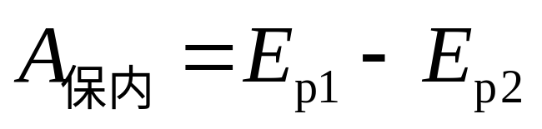
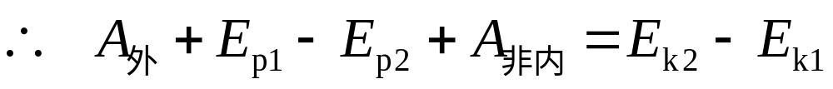
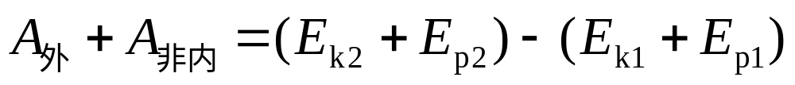
五、 机械能守恒定律
质点系动能定理

Slide 13



五、 机械能守恒定律
1. 质点系的功能原理
对质点系:

Slide 14


(机械能增量)
即
(功能原理)
质点系在运动过程中,所受外力的功与系统内非保守力的功的总和等于其机械能的增量。

Slide 15



2. 机械能守恒定律
由质点系的功能原理
当
(机械能守恒定律)
当作用于质点系的外力和非保守内力不作功，只有保守内力作功的情况下， 质点系的机械能保持不变。

Slide 16

讨论
(1) 守恒条件 。
(2) 守恒定律是对一个系统而言的。
(3) 守恒是对整个过程而言的，不能只考虑始末两状态。

Slide 17


例1 已知θ , l 。 求 v = ?
l
E_{p}=0
解
θ
h

Slide 18

例2把一个物体从地球表面上沿铅垂方向以第二宇宙速度 发射出去, 阻力忽略不计。
求物体从地面飞行到与地心相距 nR_{e} 处（n为正整数）经历的时间。
解 将物体和地球看做一个系统。

Slide 19






根据机械能守恒，物体到地心距离为 x 时,有

Slide 20






例3 有一轻弹簧系在铅直放置的圆环顶端 p点， 另一端系一小球 m，小球穿过光滑的圆环运动，开始时小球静置于A点、 弹簧处于自然状态，其长度为圆环半径 R ，小球运动到环底端点 B 时对圆环没有压力。
求: 弹簧的劲度系数。

Slide 21



解: 选弹簧、小球和地球为一个系统, 取 A 为弹性势能零势点, B为重力零势点。
由A到B的过程中机械能守恒

Slide 22



在B点用牛顿定律 (取向上为正)
连立两式得到：

